Slide 1




Муниципальное автономное дошкольное образовательное учреждение
«Детский сад комбинированного вида № 8»
Методическое пособие по
познавательному развитию.
Развитие логического мышления детей старшего дошкольного возраста.
Составила воспитатель I категории:
Хурамшина Снежана Александровна

Slide 2
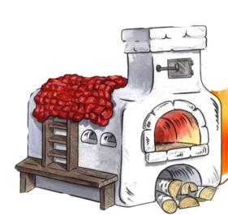
Реши пример и узнай зашифрованное слово
6 + 2 – 4=
8
4
6 2
П
10+0 – 5=
3
5
Е
9+2 – 1=
8
10
12
Ч
4+3+2=
9
11
8 5
Ь

Slide 3
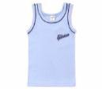
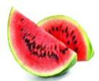



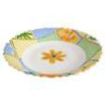
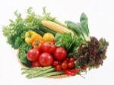
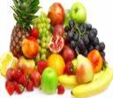


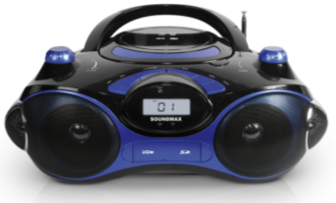
По первым буквам слов составь новое слово и узнаешь, какой предмет у тебя получится
М
А
Г
Н
И
Т
О
Ф
О
Н

Slide 4

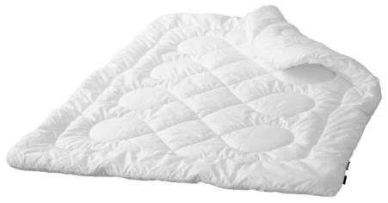
Воспользовавшись кодом на необычном телефоне, впиши буквы в соответствующие клеточки.
5
ч
4
л
3
е
6
я
2
о
7
ю
1
д
8
й
9
н
2 | 1 | 3 | 6 | 4 | 2
О
Д
Е
Я
Л
О

Slide 5


Найди место каждой букве, прочитай зашифрованное слово
К
1
У
2
П
3
А
4
Д
5
Ш
6
О
7

Slide 6






Используя код – подсказку, расшифруй послание.
К
У
Б
И
К
А - Л -
Б - Н -
Д - О -
Е - Р -
Ж - С -
И -
Т -
К - У -

Slide 7

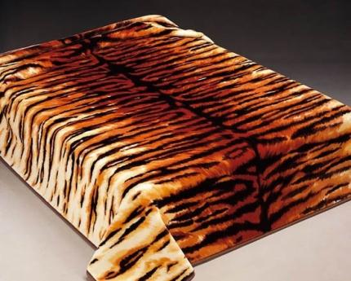
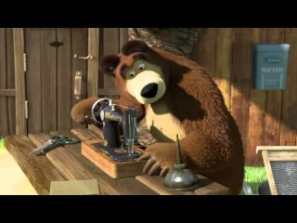
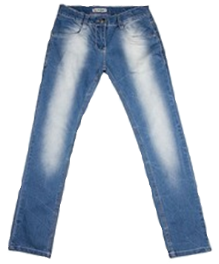
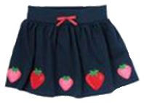
Найди, что хочет сшить медведь из ткани выбранной в магазине.

Slide 8


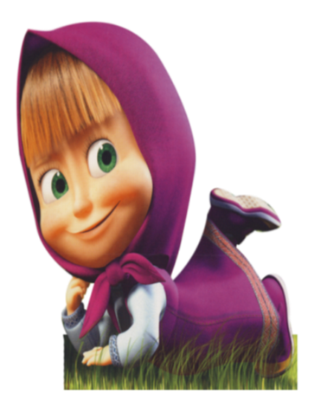


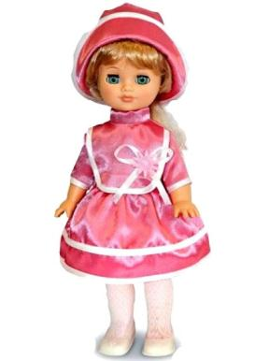

Расставь матрешек по росту, и ты сможешь прочитать, что подарили Маше на день рождения.
А
У
Л
К
К

Slide 9







Отгадай, что спрятано в коробке.

